Slide 1
บทที่ 5 การจัดทำโครงร่างเรื่องราว (story board)
ผู้ช่วยศาสตราจารย์จุฑาวุฒิ จันทรมาลี
หลักสูตรวิทยาศาสตรบัณฑิต สาขาวิทยาการคอมพิวเตอร์
คณะวิทยาศาสตร์และเทคโนโลยี

Slide 2
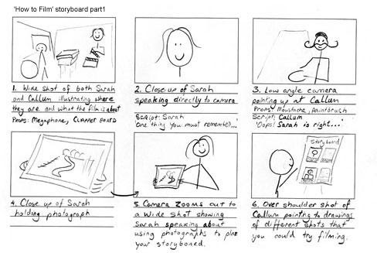
การจัดทำโครงร่างเรื่องราว
การจัดทำโครงร่างเรื่องราวหรือสตอรี่บอร์ด (Storyboard) คือ การเขียนกรอบแสดงเรื่องราวที่สมบูรณ์ของภาพยนตร์หรือสไลด์ในแต่ละเรื่องโดยมีการแสดงรายละเอียดในแต่ละฉาก เช่น ข้อความ ภาพ ภาพเคลื่อนไหว เสียงดนตรี เสียงพูด แต่ละอย่างจะมีลำดับในการปรากฏเป็นการออกแบบอย่างละเอียดก่อนที่จะลงมือสร้าง

Slide 3
5.1 การวางแผนการผลิต
ก่อนเริ่มสร้างสื่อเพื่อให้ได้ผลลัพธ์ตรงตามวัตถุประสงค์ควรมีการวางแผนการผลิตก่อนโดยการวางแผนการผลิตประกอบด้วย 7 ขั้นตอน
ขั้นตอนที่ 1 คิดเรื่องที่จะทำ
ขึ้นอยู่กับความต้องการในการนำไปใช้ในลักษณะใด เช่น ใช้ประกอบการเรียนการสอน ใช้เพื่อประกอบการบรรยาย

Slide 4
ขั้นตอนที่ 2 ตั้งวัตถุประสงค์
การกำหนดวัตถุประสงค์จะช่วยเป็นแนวทางในการเรียงลำดับเนื้อหา ปัญหาที่นำมาพิจารณาในการกำหนดวัตถุประสงค์คือทำอย่างไรให้เกิดการเรียนรู้ต่อเนื่องและสอดคล้องอย่างที่ตั้งไว้
ประโยชน์ของการตั้งวัตถุประสงค์
1. สามารถนำเอาวัตถุประสงค์เชิงพฤติกรรมใช้เป็นหลักในการวัดผล
2. ช่วยให้การเรียบเรียงเนื้อหาที่จะสอนหรือสื่อความหมาย
3. ช่วยให้เลือกวิธีสอนหรือสื่อความหมายสะดวกขึ้น
4. ช่วยให้เลือกอุปกรณ์ที่เหมาะสม
5. การสอนหรือสื่อความหมายในที่ต่างๆมีมาตรฐาน

Slide 5
ขั้นตอนที่ 3 วิเคราะห์ผู้ดู
ลักษณะของกลุ่มเป้าหมายที่ควรนำมาพิจารณา
1. ลักษณะภายนอกทั่วไป
2. ลักษณะทางความรู้สึก
3. ลักษณะทางความรู้สึก
4. ลักษณะทางการศึกษา
5. ลักษณะทางเศรษฐกิจและสังคม

Slide 6
ขั้นตอนที่ 4 ศึกษาค้นคว้าหารายละเอียดเกี่ยวกับเนื้อหา
การพิจารณาเนื้อหารายละเอียดของเรื่องราวที่เราจะผลิต ถ้าไม่ชัดเจนควรขอคำแนะนำจากผู้เชี่ยวชาญ หรือศึกษาด้วยตนเอง
ขั้นตอนที่ 5 วางเค้าโครงเรื่อง
รายละเอียดของเค้าโครงเรื่องประกอบด้วย ชื่อเรื่อง หัวข้อเรื่อง หัวข้อย่อย รายละเอียดของหัวข้อย่อย สิ่งที่ต้องพิจารณาในการเขียน คือต้องคำนึงถึงพื้นฐานของกลุ่มเมื่อเขียนโครงการเสร็จแล้วควรนำไปให้คนอื่นที่ไม่เกี่ยวข้องกับการผลิตช่วยตรวจสอบและวิจารณ์

Slide 7
ขั้นตอนที่ 6 เขียนทรีทเมนท์
ทรีทเมนท์ คือ เรื่องย่อแบบลงรายละเอียดแบบแบ่งย่อยเป็นตอน ป้องกันการออกนอกเรื่องและยืดเรื่องการเขียนทรีทเมนท์แบ่งออกได้ 3 ลักษณะ ดังนี้
1. แบบเล่าเรื่องธรรมดา คือการเขียนให้ความรู้อย่างย่อ
2. แบบนำบุคคลเข้าไปร่วมด้วย คือการเขียนแบบให้ผู้ดูมีส่วนร่วม
3. แบบเป็นเรื่องราวคล้ายละคร คือเขียนสมมติให้มีตัวละครเป็นส่วนร่วม
ขั้นตอนที่ 7 ทำสตอรี่บอร์ดและเขียนสคริปต์
สตอรี่บอร์ด คือ การเขียนกรอบแสดงเรื่องราวที่สมบูรณ์โดยมีการแสดงรายละเอียดที่จะปรากฏในแต่ละฉากแต่ละอย่างนั้นมีลำดับของการปรากฏเป็นการออกแบบอย่างละเอียดในแต่ละฉากก่อนจะลงมือสร้าง

Slide 8
5.2 หลักการเขียนสตอรี่บอร์ด
รูปแบบของสตอรี่บอร์ด จะประกอบไปด้วย 2 ส่วน คือ
1. ส่วนหน้า
2. ส่วนภาพและส่วนเสียง
โดยปกติการเขียนสตอรี่บอร์ดก็จะวาดภาพในกรอบสี่เหลี่ยมต่อด้วยการเขียนบทบรรยาย และส่วนสุดท้ายคือการใส่เสียง
สิ่งสำคัญที่อยู่ภายในสตอรี่บอร์ด ประกอบด้วย
1. ตัวละคร หรือฉาก
2. มุมกล้อง และขนาดของภาพ
3. เสียงการพูด และมีเสียงประกอบหรือดนตรี

Slide 9
5.3 ข้อดีของการทำสตอรี่บอร์ด
สตอรี่บอร์ดมีประโยชน์มากเมื่อมีการทำงานร่วมกันหลายคนสตอรี่บอร์ดที่ดีช่วยให้ทุกคนในทีมเข้าถึงเป้าหมายของโครงการ สตอรี่บอร์ดก็ยังช่วยกำหนอดแนวทาง ดังนี้
1. ช่วยให้ดำเนินเรื่องลื่นไหล
2. ช่วยไม่ให้นอกเรื่องหรือยืดเรื่อง
3. ช่วยให้กะปริมาณบทพูดให้พอดี
4. ช่วยให้สามารถวาดจบได้ในจำนวนหน้าที่กำหนด

Slide 10
5.4 ขั้นตอนการทำสตอรี่บอร์ด
การทำสตอรี่บอร์ดประกอบด้วยขั้นตอน ดังต่อไปนี้
1. วางโครงเรื่องหลัก
โครงเรื่องหลักประกอบด้วยแนวเรื่อง ฉาก เรื่องย่อ และตัวละคร สิ่งสำคัญคือกำหนดลักษณะของตัวละครให้โดดเด่นไม่คล้ายกันจนเกินไป และสามารถสื่อถึงลักษณะนิสัยตัวละครได้ทันที
2. ลำดับเหตุการณ์คร่าวๆ
การเรียงลำดับเหตุการณ์อย่างต่อเนื่องโดยอาศัยสตอรี่บอร์ดเป็นคู่มือในการทำงาน ให้ดูแล้วต่อเนื่องกัน เมื่อนำมาตัดรวมภายหลัง

Slide 11
การเล่าลำดับเหตุการณ์ทำให้ทุกคนที่ร่วมงานมองเห็นเรื่องราวที่จะเกิดขึ้นจะเป็นอย่างไรอะไรคือจุดสำคัญของเรื่องคือทุกเหตุการณ์จะเป็นเหตุเป็นผลซึ่งกันและกันการเล่าเหตุการณ์ให้มีความน่าสนใจ เพราะถ้าไม่มีจะทำให้เรื่องราวไม่น่าสนใจ
การเขียนเรื่องที่จะนำมาเป็นสตอรี่บอร์ด จะต้องให้กระชับ ตัวละครมีบทสนทนาไม่มาก เทคนิคการเขียน มีดังนี้
1. ต้องมีการบรรยายสภาพและบรรยากาศ คือการพรรณนาภาพอย่างใดอย่างหนึ่งให้เห็นภาพที่เราวาดด้วย ตัวอักษรต้องชัดเจน
2. การวางโครงเรื่อง มีการนำเรื่องจนถึงปลายยอด และจบลงโดยเร็ว
3. การจัดตัวละครและบทบาทเพื่อแสดงลักษณะนิสัยที่ก่อให้เกิดเรื่องราว

Slide 12
4. การบรรยายเรื่อง แบบการมีตัวตนเข้าไปอยู่ในตัวเรื่อง
5. การเปิดเรื่องการบรรยายการวางฉากและการบรรยายตัวประกอบ พฤติกรรมและตัวละคร
บทเจรจา ต้องเขียนเป็นภาษาที่ใช้พูดกัน และต้องให้เหมาะกับตัวละครและเหตุการณ์
6. ต้องมีความแน่น คือพูดตรงไปตรงมา เข้าใจง่าย
7. การตั้งชื่อตัวละคร ควรให้ใกล้เคียงกับชื่อคนจริงๆ ส่วนชื่อเรื่องความเป็นข้อความที่ทำให้สนใจ
3. การกำหนดหน้า
ในการเขียนสตอรี่บอร์ดมีกี่หน้าก็ได้ขึ้นอยู่กับความยาวของเนื้อหา

Slide 13
4. การใส่เนื้อหา หรือบทพูด
เป็นขั้นตอนสุดท้ายก่อนลงมือวาดควรเขียนบทพูดและบทความคิดออกมาโดยละเอียดเพื่อที่จำกำหนดขนาดของการจัดวางหน้าได้เหมาะสม
การเขียนบทบรรยายเป็นส่วนสนับสนุนการนำเสนอ ความยาวของคำบรรยายมีหลักการจัดทำ 3 ประการ ดังนี้
1. ต้องเหมาะสมกับลักษณะผู้ชม
2. ต้องมีความยาวพอที่จะครอบคลุมวัตถุประสงค์ที่กำหนด
3. ต้องให้สั้นสุดเท่าที่จะทำได้
สำหรับรายการที่ใช้บรรยายแบบ “Voice Over”ควรมีภาพของผู้บรรยายปรากฏในตอนเริ่ม จะทำให้รายการดูเป็นกันเองมากขึ้น จะทำให้ลดความน่าเบื่อของรายการลงเสียงบรรยายไม่จำเป็นต้องมีอยู่ตลอดเวลา ควรทิ้งช่วงให้ดนตรี

Slide 14
5. ลงมือเขียนสตอรี่บอร์ด
ปกติการเขียนสตอรี่บอร์ด 24 เฟรมคือ 24 ภาพ เมื่อถ่ายทำเป็นภาพยนตร์ 1 นาที เป็นโฆษณาในเวลา 30 วินาที ต้องเขียน 12 เฟรม
การวาดสตอรี่บอร์ดเป็นเพียงรูปที่วาดง่ายๆโดยมีจุดมุ่งหมายเพื่อถ่ายทอดไอเดีย หรือความคิดว่าภาพจะออกมาเป็นเช่นไร

Slide 15
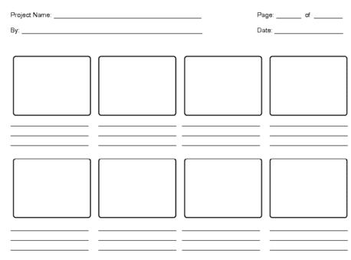
5.5 ส่วนประกอบของสตอรี่บอร์ด
สตอรี่บอร์ด คือ การสร้างภาพให้เห็นลำดับขั้นตอนตามเนื้อเรื่องที่ต้องการ โดนเฉพาะภาพเคลื่อนไหว ควรมีรายละเอียดดังนี้
1. ชื่อเรื่อง
2. ภาพแสดงการเคลื่อนไหวในฉาก
3. คำอธิบายเกี่ยวกับฉาก
4. ชื่อฉาก
5. เวลาในการแสดง
6. เสียงประกอบ
7. ดนตรีประกอบ

Slide 16
สำหรับการสร้างภาพยนตร์ สิ่งสำคัญที่ควรอยู่ในสตอรี่บอร์ด มีดังนี้
1. Subject หรือ Character ไม่ว่าจะเป็นคน สัตว์ สิ่งของ จะต้องชัดเจนสามารถแยกความแตกต่างได้
2. กล้อง ขนาดของภาพ มุมภาพ และการเคลื่อนกล้อง การใช้ภาพต่าง ๆ มักจะเปรียบเทียบให้เห็นชัดเจนโดยการอธิบายผ่านการถ่าย
- ECU , XCU ขนาดภาพใกล้สุดๆ ถ่ายทอดรายละเอียดเฉพาะส่วนนักแสดง
- CU ขนาดภาพใกล้ เห็นสีหน้าและอารมณ์ที่แสดง
- MCU ขนาดภาพปานกลางใกล้ ตั้งแต่หน้าอกขึ้นไป เห็นนักแสดงหรือวัตถุผสมกับบรรยากาศ

Slide 17
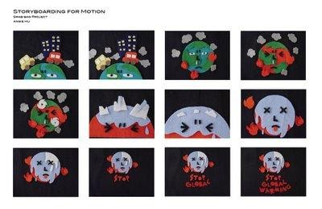

Slide 18
- MS ขนาดปานกลาง ตั้งแต่สะโพก นำเสนอท่าทางของนักแสดง
- MLS ขนาดปานกลางไกล ตั้งแต่หน้าแข้งขึ้นไป เห็นการเคลื่อนไหว
- LS ขนาดภาพไกล เห็นนักแสดงตัวเล็กอยู่ในสภาพแวดล้อม
- VLS ขนาดภาพไกลมาก เน้นให้คนดูเห็นสถานที่
- ELS , XLS ขนาดภาพไกลสุดๆ บอกเล่าสถานที่และบรรยากาศ
3. เสียง มีเสียงประกอบ หรือมีเสียงดนตรี

Slide 19
ตัวอย่างสตอรี่บอร์ด

Slide 20
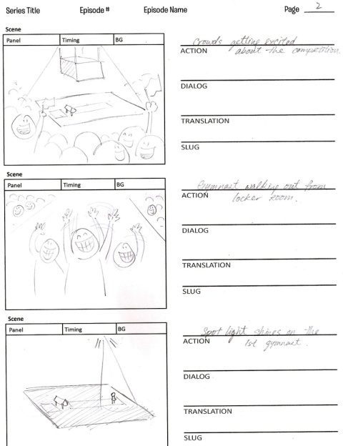
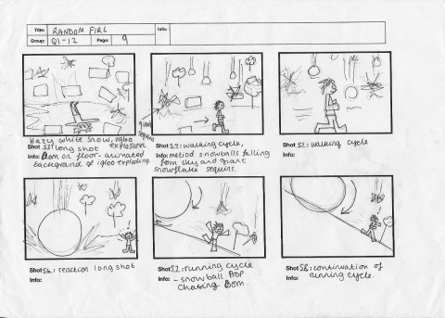
ตัวอย่างสตอรี่บอร์ด

Slide 21
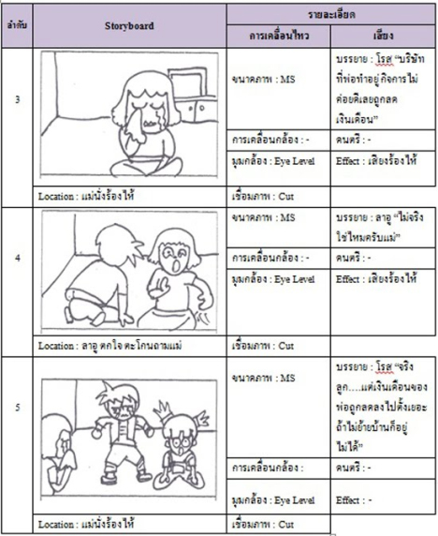
ตัวอย่างสตอรี่บอร์ด
1
2
3

